Slide 1
VYUŽITÍ NEROSTŮ
Registrační číslo projektu: CZ.1.07/1.1.38/02.0025
Název projektu: Modernizace výuky na ZŠ Slušovice, Fryšták, Kašava a Velehrad
Tento projekt je spolufinancován z Evropského sociálního fondu a státního rozpočtu České republiky.
Př_135_Mineralogie_Využití nerostů
Autor: Mgr. Drahomíra Kalandrová
Škola: Základní škola Fryšták, okres Zlín

Slide 2
Anotace:
Digitální učební materiál je určen ke shrnutí učiva o využití nerostů.
Materiál podporuje výklad učitele a přibližuje učivo žákům.
Je určen pro předmět přírodopis, 9. ročník.
Tento materiál vznikl jako doplňující materiál k učebnici: Černík, V., Martinec, Z., Vítek, J., Vodová, V. Přírodopis 9 pro základní školy: Geologie a ekologie. 1. vyd. Praha: SPN, 2010, ISBN 978-80-7235-496-2

Slide 3
Využití nerostů
Nerosty řadíme mezi nerostné suroviny
Rozdělní nerostných surovin:
Rudy – kovové nerosty
Nerudy – nekovové nerosty a stavební suroviny
Palivoenergetické suroviny
Nerosty mají široké využití:
Rudy
Suroviny pro chemický průmysl
Hnojiva
Žáruvzdorné suroviny
Suroviny pro keramický a sklářský průmysl
Suroviny pro stavebnictví
Potravinářský průmysl
Drahokamy

Slide 4
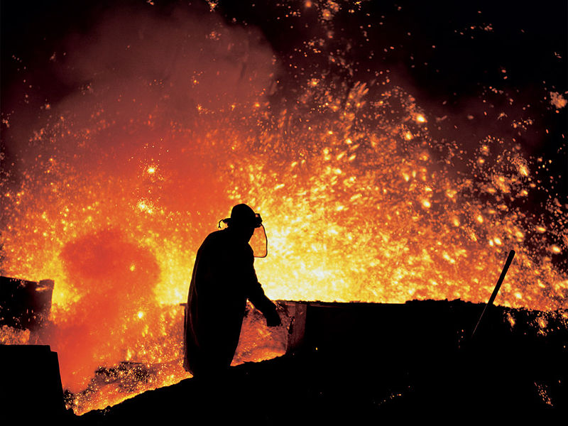
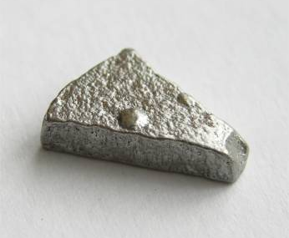
Rudy
Nerosty, ze kterých se získávají kovy:
Železo, měď, olovo, zinek, stříbro, zlato, antimon, hliník aj.
Zpracovávají se v hutích
Druhotné využití kovů k výrobě kovových produktů
Práce u vysoké pece
Železo

Slide 5
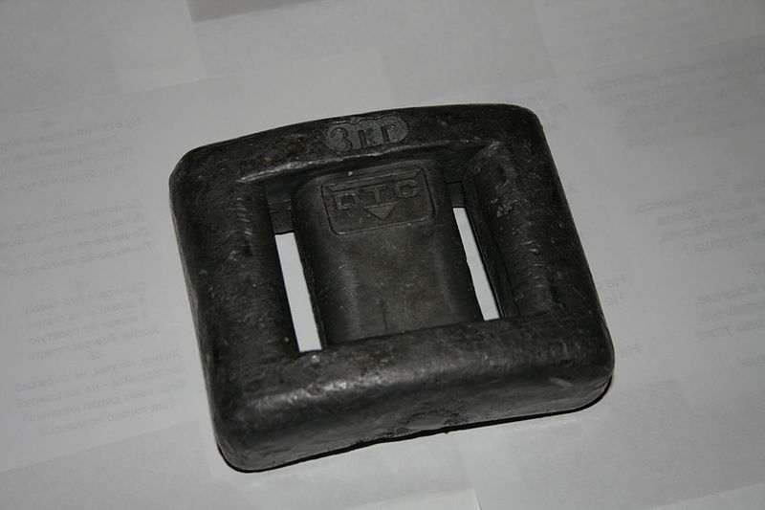
Rudy
Železné rudy
Magnetovec, krevel, hnědel, siderit, pyrit
Olověné rudy
Galenit
Zinkové rudy
Sfalerit
Měděné rudy
Chalkopyrit, ryzí měď
3 kg olověná zátěž pro potápěče

Slide 6
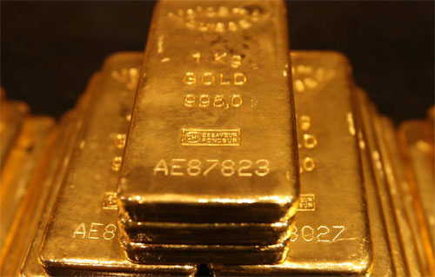
Rudy
Stříbrné rudy
Ryzí stříbro, galenit
Zlaté rudy
Ryzí zlato
Antimonové rudy
Antimonit
Hliníkové rudy
Bauxit
Zlaté cihly
Vzpomeneš si na další rudné nerosty?

Slide 7
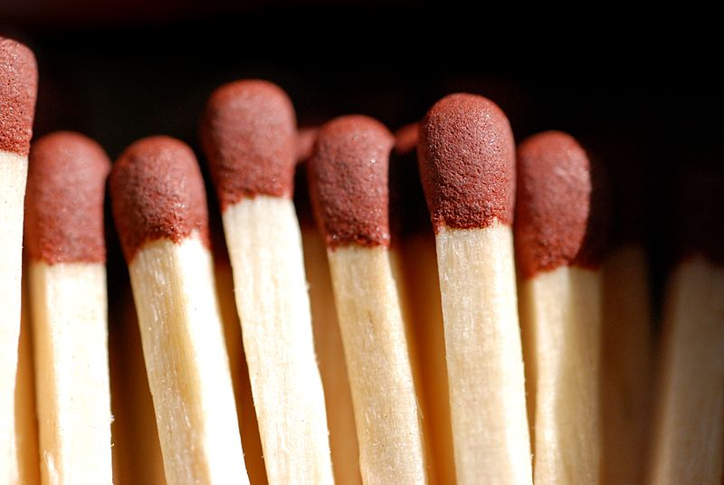
Nerudy
Nekovové nerosty používané k jiným účelům než k výrobě kovů
Zápalky

Slide 8
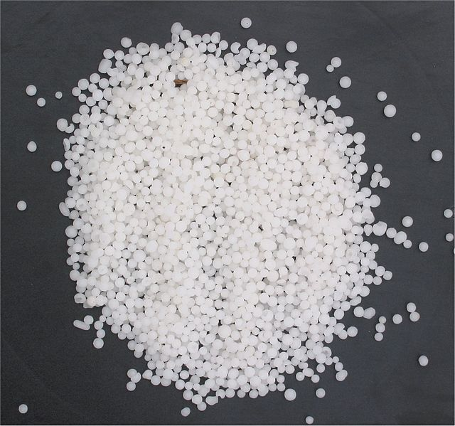
Nerudy
Suroviny pro chemický průmysl
Sůl kamenná
Síra
Fluorit
Baryt
Nerostná hnojiva
Chilský ledek
Apatit
Živce
Z těchto nerostů se získávají tři základní prvky potřebné pro výživu rostlin. Které to jsou?
Chilský ledek

Slide 9
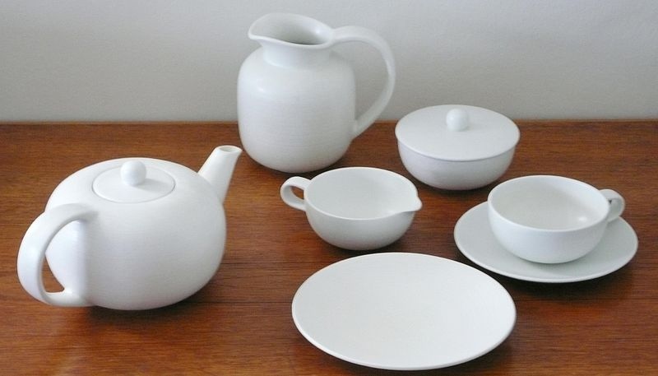
Nerudy
Žáruvzdorné suroviny
Tuha
Magnezit
Slída
Suroviny pro keramický a sklářský průmysl
Kaolinit
Křemen
Fluorit
Vyhledej, který nerost (křemičitan) má karcinogenní vlastnosti a jeho používání je zakázáno.
Porcelánový servis

Slide 10
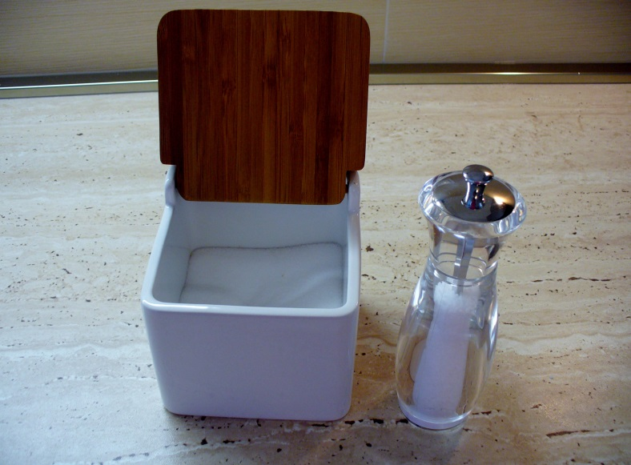
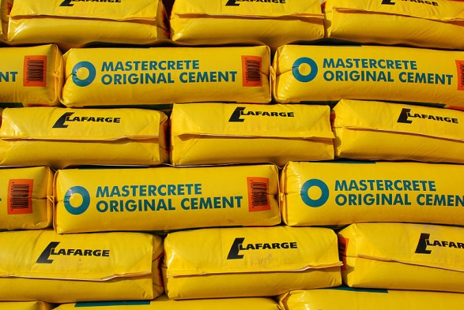
Nerudy
Suroviny pro stavebnictví
Sádrovec
Kalcit
Dolomit
Potravinářský průmysl
Sůl kamenná
Slánky
Cement

Slide 11
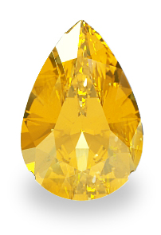
Nerudy
Drahokamy
Diamant
Korund
Opál
Granát
Olivín
Křemen
Malachit
Azurit
Jantar
Některé nerosty tvoří více odrůd. Připomeň si jejich názvy.
Citrín
Diamanty

Slide 12
Použité zdroje
TŘINECKÉ ŽELEZÁRNY. VysokePece1.jpg. In: Wikipedia: the free encyclopedia [online]. San Francisco (CA): Wikimedia Foundation, 2001-, 19 October 2007 [cit. 2013-07-26]. Dostupné z: http://commons.wikimedia.org/wiki/File:VysokePece1.jpg
Eisen 1.jpg. In: Wikipedia: the free encyclopedia [online]. San Francisco (CA): Wikimedia Foundation, 2001-, 4. 3. 2007 [cit. 2013-07-26]. Dostupné z: http://cs.wikipedia.org/wiki/Soubor:Eisen_1.jpg
Plumbum weight, 3kg (diving).jpg. In: Wikipedia: the free encyclopedia [online]. San Francisco (CA): Wikimedia Foundation, 2001-, 26 December 2007 [cit. 2013-07-26]. Dostupné z: http://en.wikipedia.org/wiki/File:Plumbum_weight,_3kg_(diving).jpg
Gold Bars.jpg. In: Wikipedia: the free encyclopedia [online]. San Francisco (CA): Wikimedia Foundation, 2001-, 26 August 2011 [cit. 2013-07-26]. Dostupné z: http://commons.wikimedia.org/wiki/File:Gold_Bars.jpg
Streichhoelzer.jpg. In: Wikipedia: the free encyclopedia [online]. San Francisco (CA): Wikimedia Foundation, 2001-, 13 July 2012 [cit. 2013-07-26]. Dostupné z: http://commons.wikimedia.org/wiki/File:Streichhoelzer.jpg
Chilisalpeter (Sodium nitrate).jpg. In: Wikipedia: the free encyclopedia [online]. San Francisco (CA): Wikimedia Foundation, 2001-, 26 February 2007 [cit. 2013-07-26]. Dostupné z: http://commons.wikimedia.org/wiki/File:Chilisalpeter_(Sodium_nitrate).jpg
Blanche Dishware.jpg. In: Wikipedia: the free encyclopedia [online]. San Francisco (CA): Wikimedia Foundation, 2001-, 30 July 2008 [cit. 2013-07-26]. Dostupné z: http://commons.wikimedia.org/wiki/File:Blanche_Dishware.jpg
Cement bags.jpg. In: Wikipedia: the free encyclopedia [online]. San Francisco (CA): Wikimedia Foundation, 2001-, 25. 7. 2008 [cit. 2013-07-26]. Dostupné z: http://cs.wikipedia.org/wiki/Soubor:Cement_bags.jpg
Slánky – vlastní tvorba

Slide 13
Použité zdroje
Geschliffener Citrin.jpg. In: Wikipedia: the free encyclopedia [online]. San Francisco (CA): Wikimedia Foundation, 2001-, 7 November 2011 [cit. 2013-07-26]. Dostupné z: http://commons.wikimedia.org/wiki/File:Geschliffener_Citrin.jpg
Two diamonds grown by Washington Diamonds.jpg. In: Wikipedia: the free encyclopedia [online]. San Francisco (CA): Wikimedia Foundation, 2001-, 6 November 2012 [cit. 2013-07-26]. Dostupné z: http://commons.wikimedia.org/wiki/File:Two_diamonds_grown_by_Washington_Diamonds.jpg

